Slide 2
О мнимой пользе и реальном вреде пива
Министерство здравоохранения Самарской области
ГБУЗ «Самарский областной центр медицинской профилактики
«Центр общественного здоровья»
Завьялова М.П. – руководитель Сызранского межмуниципального отдела
Сызрань 2020

Slide 3
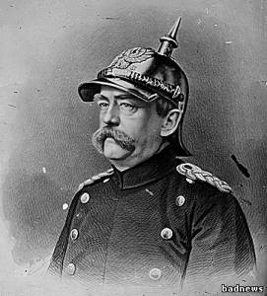
«От пива делаются ленивыми, глупыми и бессильными»
Отто фон Бисмарк

Slide 4
Два мифа о пиве
У населения нашей страны в настоящее время существуют два стойких мифа о пиве.
Миф 1. От пива сильно поправляются, потому что оно калорийное, даже есть понятие «пивной живот».
Миф 2. Пиво является легким алкогольным напитком, поэтому сколько его не пей, спиться, то есть стать алкоголиком , не получится.
Оба этих утверждения – мифы, не имеющие ничего общего с реальностью.
Давайте разберемся, поговорим о мнимой пользе и реальном вреде пива.

Slide 5
МИФ 1. От пива сильно поправляются, потому что оно калорийное…
Многие уверены, что у пива высокая калорийность. Выпил бутылку – считай пообедал! Действительно ведь пиво состоит из: воды, солода, хмеля. А вот дрожжи, используемые в приготовлении пива, в готовом продукте присутствуют в остаточном виде. На самом деле водка, коньяк, вино, шампанское намного калорийнее пива.
Сравните калорийность напитков на 100гр.:
пиво - в зависимости от сорта составляет от 30 до 60 ккал;
водка– 230 ккал;
коньяк – 239 ккал;
красное вино – 75 ккал;
шампанское – 85 ккал.

Slide 6
Таким образом, утверждать, что пиво высококалорийный напиток, нельзя!
Почему же тогда появляется «пивной живот»?
Любители пива употребляют его в больших количествах, скажете вы, поэтому и поправляются. Но так ли это? А давайте посчитаем. Например, любитель пива выпил 2 литра обычного светлого пива, он получил примерно 600 – 700 ккал, в зависимости от конкретного сорта. Примерно столько же ккал содержится в 250 гр. пельменей, и мало кто переживает, что поправиться съев порцию пельменей.
Но! Большинство любителей пива действительно имеют избыточный вес. А те, кто перестает пить пиво – худеют…
Тут дело не столько в пиве, сколько в том, что сопутствует питию пива: чипсы…сухарики….соленые орешки….вяленая рыба…копченые колбаски…сыры и т.д. Сколько такой еды съедается с пивом? Огромное количество и незаметно. А ведь 100 гр. чипсов содержит 500 ккал, 100 гр. сухариков – 350 ккал, 100 гр. фисташек – 550 ккал. Про копченые колбаски и сосиски – и говорить нечего, сплошные «неправильные» жиры.

Slide 7
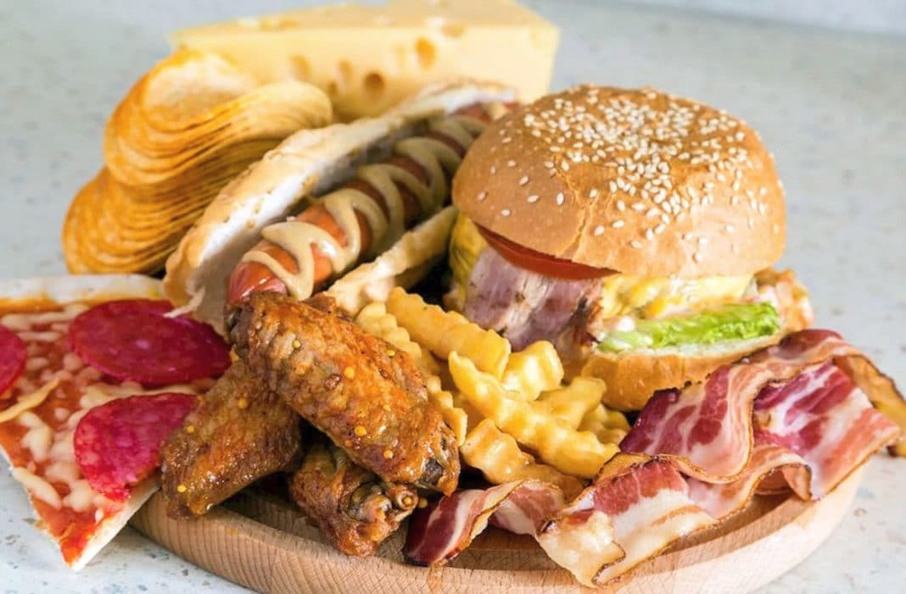
Кроме того, в состав пива входит углекислый газ (поэтому оно так хорошо пенится), который усиливает аппетит посредством раздражения слизистой оболочки желудка. С каждой кружкой, даже безалкогольного пива, аппетит растет, и в результате мы съедаем все больше и больше колбасок-сухариков-орешков-чипсов.
ПОПРАВЛЯЮТСЯ НЕ ОТ ПИВА, А ОТ ЕДЫ, КОТОРАЯ ТРАДИЦИОННО ЕМУ СОПУТСТВУЕТ!
Отсюда и «пивные животы»!
Перефразируя песню из старой комедии «Не может быть», можно сказать, что губит людей не пиво, а то что им запивают.

Slide 8
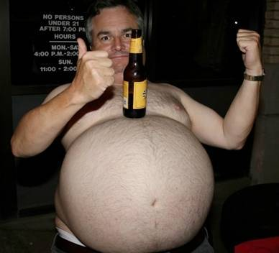

Slide 9
МИФ 2. От пива не развивается алкогольная зависимость….
Любой врач-нарколог скажет, что это не так! Систематическое, регулярное употребление любого алкогольного напитка в конечном итоге приводит к развитию алкоголизма.
Миф о «безопасности» пива основан на более мягких последствиях его употребления в сравнении с крепкими алкогольными напитками. Употребление пива не сильно сказывается на поведении и работоспособности, не вызывает выраженного похмельного синдрома и поэтому не выглядит таким опасным, как употребление водки. Пиво – легкий напиток, быстро ударяет в голову, состояние опьянения быстро проходит, выраженных изменений личности не вызывает…
Отсюда миф о «безвредности» пива. На самом же деле о «безвредности» пива не может быть и речи!

Slide 10
Пивной алкоголизм
Форма «пивного» алкоголизма менее заметна внешне, но так же опасна, как и «классическая». Сейчас активно продаются сорта, в которых присутствует до 14 % этанола!
1 бутылка такого пива = 50 граммам водки.
3 — 4 бутылки «полезного» напитка = стакан водки.
По данным ряда исследований, риск развития алкоголизма у тех, кто регулярно пьет пиво, примерно в 1,5 раза выше, чем у тех, кто предпочитает крепкие напитки. К пиву быстрее, чем к водке или вину, развивается влечение. При употреблении пива быстрее растет толерантность к алкоголю, что побуждает постоянно и в значительных размерах увеличивать дозу.
Не существует безвредных спиртных напитков.

Slide 11
Пиво вызывает сильную алкогольную зависимость!
Известно, что фармакологическим свойством пива является быстрое успокоение. Напиток сочетает опьяняющее действие, совмещенное с седативным эффектом. По прошествии времени человек, повседневно злоупотребляющий его распитием, теряет способность к расслаблению в состоянии трезвости. Потребляемая доза подлежит увеличению. Такова схема формирования пивного алкоголизма, ведущего к тому, что обмен веществ необратимо меняется и зависимость закрепляется уже на физиологическом уровне.
Развивается медленно и незаметно
Быстро переходит в хроническую стадию
Возникает даже у подростков 13-15 лет

Slide 12
Последствия подросткового алкоголизма
Молодой организм оказывается наиболее чувствительным ко всякого рода яду, в том числе и к алкоголю. У детей и подростков, если они начинают употреблять спиртное, гораздо раньше наступает зависимость и появляются тяжелые осложнения со стороны внутренних органов. Кроме того, учитывая незрелость психики подростка, у них может полностью отсутствовать осознание своей болезни, что является главным для ее лечения. Начавший употреблять пиво подросток в дальнейшем неспособен отказаться от него. Чаще же он переходит на более крепкие спиртные напитки, и тогда крах неизбежен.

Slide 13
Влияние пива на организм
По вредности для организма пиво может сравниться с самогоном. В результате при сбраживании образуется много сивушных масел (альдегиды, кетоны, сложные эфиры), ядовитых спиртов (метиловый, пропиловый) и нитразамины. При регулярном потреблении пива токсины накапливаются в клетках и это приводит к тяжелым физическим заболеваниям.
Доказано, что при злоупотреблении пивом соматические, то есть телесные заболевания возникают гораздо быстрее, чем при злоупотреблении другими спиртными напитками. В первую очередь поражаются печень и сердце!

Slide 14
ВРЕД ПИВА ДЛЯ ПЕЧЕНИ
Необходимость обезвреживания пива, метаболизм которого протекает аналогично метаболизму других спиртных напитков, отвлекает печень от таких жизненно важных процессов, как очистка организма от ядов и токсинов, глюкозного обмена и сохранения витаминов, участия в пищеварительном процессе. В результате-жировая дистрофия печени, алкогольный гепатит, цирроз.

Slide 15
Вред пива для сердца
Немецкий профессор Болингер после длительных научных исследований ввёл в обиход специальный термин - «пивное сердце». При этом заболевании полости сердца расширяются, мышечные стенки становятся толстыми и грубыми, в сердечной мышце появляются очаги некроза (проще говоря — отмершие участки мышечной ткани). Патологические изменения происходят и на клеточном уровне, разрушая ткань сердца изнутри. Заболевание это неизлечимо, и даже после полного отказа от пива и других алкогольных напитков больной может лишь поддерживать собственное самочувствие с помощью ежедневно принимаемых медикаментов. А в тяжёлых случаях помочь сможет только пересадка сердца.
Описанное выше заболевание развивается не только потому, что в организм регулярно поступает этанол, но и вода. Значительные объёмы пива, поглощаемые за день, приводят к перенасыщению пищеварительной системы углекислым газом. Кишечник и желудок растягиваются, вены расширяются, увеличивается кровоток, повышается артериальное давление. Варикозное расширение вен приводит к нарушению газообмена и питания тканей.

Slide 16
ВРЕД ПИВА ДЛЯ ЖКТ
Пиво – это газированный алкогольный напиток, а продукты брожения и углекислота сильно раздражают желудочные стенки. Железы, расположенные в стенках желудка и вырабатывающие желудочный сок, сначала выделяют много слизи, а затем атрофируются. Пищеварение становится неполноценным, еда застаивается или непереваренная поступает в кишечник. Результат - проблемы со стулом и гастрит. Употребление пива повышает риск развития рака толстой кишки.

Slide 17
ВРЕД ПИВА ДЛЯ ПОЧЕК
При употреблении пива происходит большая нагрузка на почки, наблюдается полиурия. Это стимулированное мочеиспускание, вызванное диуретическим действием пива, поэтому организм теряет вместе с избыточно выводящейся мочой и массу нужных ему витаминов и полезных микроэлементов:
Нехватка калия - нарушение сердечного ритма, слабость в ногах, боль в икрах
Нехватка магния - раздражительность, нарушение сна
Нехватка витамина С - снижение иммунитета, развитие гипоксии мозга, ухудшение интеллекта.

Slide 18
Влияние пива на мужской организм
В пиве содержатся фитоэстрогены — это аналоги женских половых гормонов. Очистить напиток от этих примесей невозможно — фитоэстрогены присутствуют в растительном сырье. Употребляя пиво, в организме мужчин начинается подавление выработки гормона тестостерона — одного из основных мужских гормонов. Происходит так называемая феминизация организма — жир начинает откладываться по женскому типу (на боках и бёдрах), увеличиваются грудные железы (эта патология называется гинекомастией), расширяется таз. Мужчина в итоге становится женоподобным. Половая функция при этом значительно снижается, влечение к представителям противоположного пола уменьшается.

Slide 19
Влияние пива на женский организм
Фитоэстрогены оказывают негативное влияние на женский организм :
появляются усики, огрубевает голос
нарушается менструальная функция
возрастает риск бесплодия и риск развития рака груди
возникают мутации в женских половых клетках-это риск рождения больного ребенка
женщина, кормящая грудью и пьющая пиво, подвергает опасности своего ребенка, у которого могут возникнуть эпилептические судороги, а со временем и эпилепсия.

Slide 20
Теперь еще двумя мифами в вашей жизни стало меньше. Не попадайтесь на удочку красивой рекламы. Владейте реальными знаниями о вреде алкоголя! Выбирайте – свободную жизнь, а не зависимость!

